Slide 2
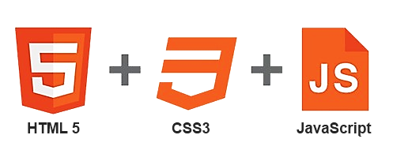
Single Page Applications
Se ejecutan persistentemente sobre la misma página sin necesidad de recargar independientemente de como el usuario interactúe.
Aplicaciones ricas y responsivas implementadas con:

Slide 3
¿ Qué beneficios tienen ?
Porqué debería considerar este tipo de aplicaciones
Buena experiencia de usuario.
Reducen la carga en el servidor.
Similares a las aplicaciones nativas.
Pueden trabajar offline.
Pueden desplegarse en App-Stores.

Slide 4
Data
UI
Navigation
Code Organization,
Patterns: MVC - MVVM
REST, ODATA
SEO, Back Button, URLs
Mobile
Offline
HTML5 Local Storage, HTML5 App. Cache
JQuery Mobile
AGENDA

Slide 5
Data
UI
Navigation
Code Organization,
Patterns: MVC - MVVM
REST, ODATA
SEO, Back Button, URLs
Mobile
Offline
HTML5 Local Storage, HTML5 App. Cache
JQuery Mobile
AGENDA

Slide 6





1: Handling Data
Data Services: REST/ODATA
(JSON, XML)
JQuery
ASP.NET WebAPI
JavaScript

Slide 7
Data
UI
Navigation
Code Organization,
Patterns: MVC - MVVM
REST, ODATA
SEO, Back Button, URLs
Mobile
Offline
HTML5 Local Storage, HTML5 App. Cache
JQuery Mobile
AGENDA

Slide 8
2: User Interface Patterns
View
Controller
Model
MVC (Supervising Controller)
View
Presenter
View
ViewModel
Model
Model
MVP (Passive View)
MVVM (Active View)

Slide 9
Los patrones más usados para organizar aplicaciones utilizando JavaScript son:
MVC y MVVM.

Slide 10
MV* en JavaScript
Frameworks y Librerías MV*
MVC
Backbone.js
MVVM
Knockout.js
JavaScriptMVC
Sammy.js
Spine.js
Batman.js
Angular.js
Knockback.js
Kendo MVVM

Slide 11

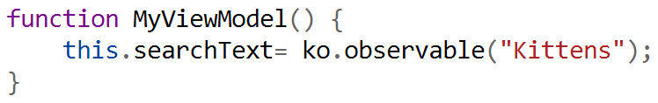

MV* en JavaScript
Dependency Tracking - actualiza automáticamente la vista cuando el modelo de datos haya cambiado
Bindings - manera simple y obvia de conectar las partes de la vista al modelo de datos.

Slide 12
Data
UI
Navigation
Code Organization,
Patterns: MVC - MVVM
REST, ODATA
SEO, Back Button, URLs
Mobile
Offline
HTML5 Local Storage, HTML5 App. Cache
JQuery Mobile
AGENDA

Slide 13
3: Navigation
Un error común al utilizar Javascript y Ajax es la falta de soporte al botón "atrás" y el no mantener la historia de navegación.
Los usuarios almacenan y comparten URLs para acceder directamente a determinada información.
Las aplicaciones interactivas que utilizan AJAX también necesitan indexar contenido en los buscadores.
Notes:
Developing interactive websites is great for usability, but one common pitfall of modern websites is the lack of History and Back button support when JavaScript libraries and AJAX techniques are used.
Users expect to return to the previous state of the web page when they click the Back button; however, in a typical AJAX application, the Back button might take a user to a state from several actions ago. Not only does this confuse users, but most likely they think that your software has a bug and are less satisfied with their experience overall.
Part of the reason for this lack of support is that developers have to add additional logic to intercept the Back button and respond to it accordingly. Because the web browser isn’t aware that you are manipulating the DOM behind the scenes, it does not keep track of that for you.

Slide 14
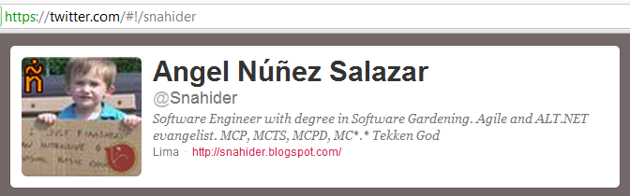

Navegación y URLs con AJAX
Cómo solucionar el problema del SEO y la accesibilidad.
Hashbangs(#!), Hashes(#): jQuery BBQ, jQuery Address
Routing: Path.js, Sammy.js
HTML 5 History, History.js

Slide 15
Data
UI
Navigation
Code Organization,
Patterns: MVC - MVVM
REST, ODATA
SEO, Back Button, URLs
Mobile
Offline
HTML5 Local Storage, HTML5 App. Cache
JQuery Mobile
AGENDA

Slide 16
5: Offline
Tenemos que resolver los siguientes problemas:
Cómo obtener los datos (JSON) si no hay un servidor que los provea.
Cómo hacer que el HTML/CSS/JS esté disponible offline.

Slide 17
Challenge 1: Offline Data
Cómo obtener los datos si no hay un servidor disponible
Data Services
(JSON, XML)
Agnostic
Data Access Layer
Local Storage
Server
Client
JayData
Upshot.js
Persistence.js
Active.js
MV* Data Layers
Html5 LocalStorage
Html5 IndexedDB
*PhoneGap*

Slide 18





1.- Handling Data
Web UI
(Logic, HTML,
CSS, JS)
Visible UI
(HTML, CSS)
Data Services
(JSON, XML)
Application Layer
(Javascript)
Data Access Layer
(Javascript)
Server
Client

